Slide 1


福州市李智明名师工作室（中学语文）
公益讲座系列
高中语文写作应知应会之一
主讲人：李智明
地点：鳌峰坊书城
时间：2019年10月20日

Slide 2

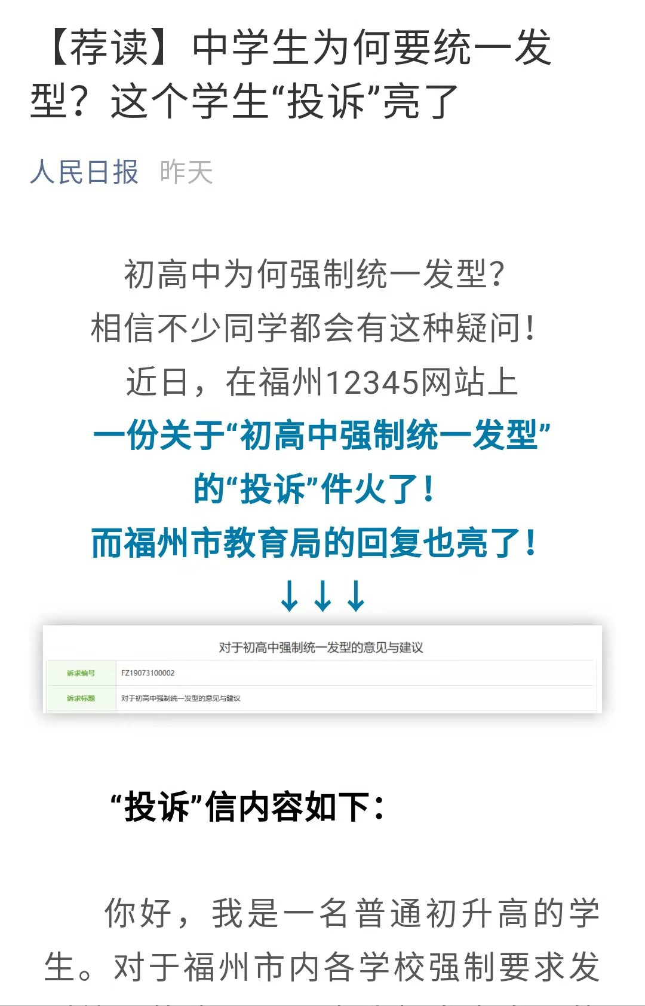

Slide 3
由感性素材向理性表达的转换
——从“言之有物”到“言之有序”

Slide 4
一
感性素材常用的四种表述
二
由感性素材向理性表达的转换过程
三
素材积累的基本方法

Slide 5
【高中写作三类文章】
写作
论述类文章
实用类文章
文学类文章

Slide 6

【议论文】
议论文又是说理文，要求写作者在文章中明确提出自己的观点、见解或主张并加以阐述，通过概念、判断和推理等逻辑形式进行论证，以说服读者接受自己的观点主张。

Slide 7
【演讲稿】
演讲辞（演讲词）：俗称演说辞、演讲稿、讲话稿，旨在表达感情，发表建议和主张，提出号召和倡议。通过它，讲话的人可以把自己的主张、观点、见解以及思想感情传达给与会者，从而产生一定的作用和影响，达到宣传和教育的作用。演讲辞属于议论文的范畴，但它一般不讲求说理的严密性和思维的逻辑性，而总是以某一种精神鼓舞人，以真切的感情打动人。

Slide 8
【书信】
书信是一种向特定对象传递信息、交流思想感情的应用文书。作为一种特定的文体，有约定俗成的书写格式，要讲究阅读对象，要有身份意识，还要讲究措辞的选用，主体部分要针对具体的问题或事件叙事、抒情、说理等，要做到内容集中、条理分明等。

Slide 9
【言之有物】
“言之有物”是中国传统写作理论始终强调的一条基本写作规律。清代章学诚《文史通义・文理》也说:“夫立言之要在于有物。”
所谓“言之有物”，就是要求文章含有具体而实在的思想内容，能反映出作者实实在在的生活经验及其思考、情感认识等，能给读者以实实在在的收获。

Slide 10
【言之有物】
与“言之有物”相对的就是“言之无物”，即说空话、假话、废话、套话，人云亦云、无病呻吟。
写作，不管是作为自由表达个人情感与思想的个人化写作，还是用于人际交流或是用于实际事务、工作的应用型写作，都应该言之有物，否则就失去了表达的价值，也无以满足人际交流或是实际工作的需要。

Slide 11
【言之有物】
是否言之有物是评价文章价值的最基本的标准。写作如果不能首先达到言之有物的要求，那么它即使在其他方面(比如语言文字)达到很高的水平，也不能算是成功的写作。
言之有物之“物”，即通常所说的文本内容，包括材料和思想。

Slide 12
【三不朽】
三不朽， 指立德、立功、立言。《左传·襄公二十四年》：“太上有立德， 其次有立功，其次有立言，虽久不废，此之谓不朽。”
孔颖达疏：“立德， 谓创制垂法，博施济众；……立功，谓拯厄除难，功济于时；立言，谓言得其要，理足可传。”

Slide 13
【素材积累三维】
人
其人其德
其人其功
其人其言

Slide 14
【言之有序】
叶圣陶在《认真学习语文》中说:“思想是有一条路的，一句一句，一段一段，都是有路的，好文章的作者是决不乱走的。”

Slide 15
【言之有序】
文段要做到“言有序”，从根本上说，是由写作及接受活动中思维与表达所使用的基本工具一一语言所其具有的线性特在决定的。所谓语言的线性特征，是指语言的使用只能以在时间中存在的先后承续的单向度的声音形式呈现并为人所接受和理解。通俗地讲，就是字只能一个一个地写，话只能一句一句地说；字与字之间、话与话之间的线性组合关系，是确定其意义的根本因素。

Slide 16
【言之有序】
要使阅读者能够接受和理解写作者意欲传达的思想内容，写作者就必须经历一个结构安排的过程，按照语言表达的线性要求预先把要说的意思整理成一个有其内在严密而巧妙的组合关系的线性意义过程，然后才谈得上如何遣词造句、修辞润饰以使其达到好的表达效果的问题。

Slide 17
一
感性素材常用的四种表述

Slide 18
【言之有物】
材料的积累大致有两种情况:一种是平时点滴积累;一种是现用现搜集。平时积累，就是要养成随时随地留心和记忆材料的良好习惯，这样占有的材料就量多面广，可以为写作提供取之不尽用之不竭的源泉。
选材的基本原则和要求是“切题”、“真实”、“典型”、“新鲜”这四项。

Slide 19
俗话说“巧妇难为无米之炊”，没有原料就生产不出产品。有很多文章内容空洞，说服力不强，或者感染力不强，原因就在于缺乏足够的材料。

Slide 20
【素材】
“材料”这个概念有广义和狭义两种理解。
广义的“材料”泛指已被写作者关注并意识到具有某种写作价值而予以搜集积累以备选用的一切原始资料，这也被称为“素材”。
狭义的“材料”则是专指经过写作者的选工，已使用到文本之中，因而成为文本的构成因素之一的那一部分素材。
文学艺术的原始材料，就是未经总括和提炼的实际生活现象。
（《现代汉语词典》）

Slide 21
【材料】
材料，是指被写作者用来提炼和表现文本思想的那些事实、现象、理论、言论、数据等等。对于“材料”＂应作宽泛的理解。从形态上看，既有理论性材料，如名人名言、俗语、谚语、科学原理、规律、定理、公式等，也有事实性材料，如历史记载、统计数据、实际发生的事件等，还可以是虚构与想象性的，比如神话传说、科学幻想、自编的故事等。
“真实”、“典型”、“新鲜”

Slide 22
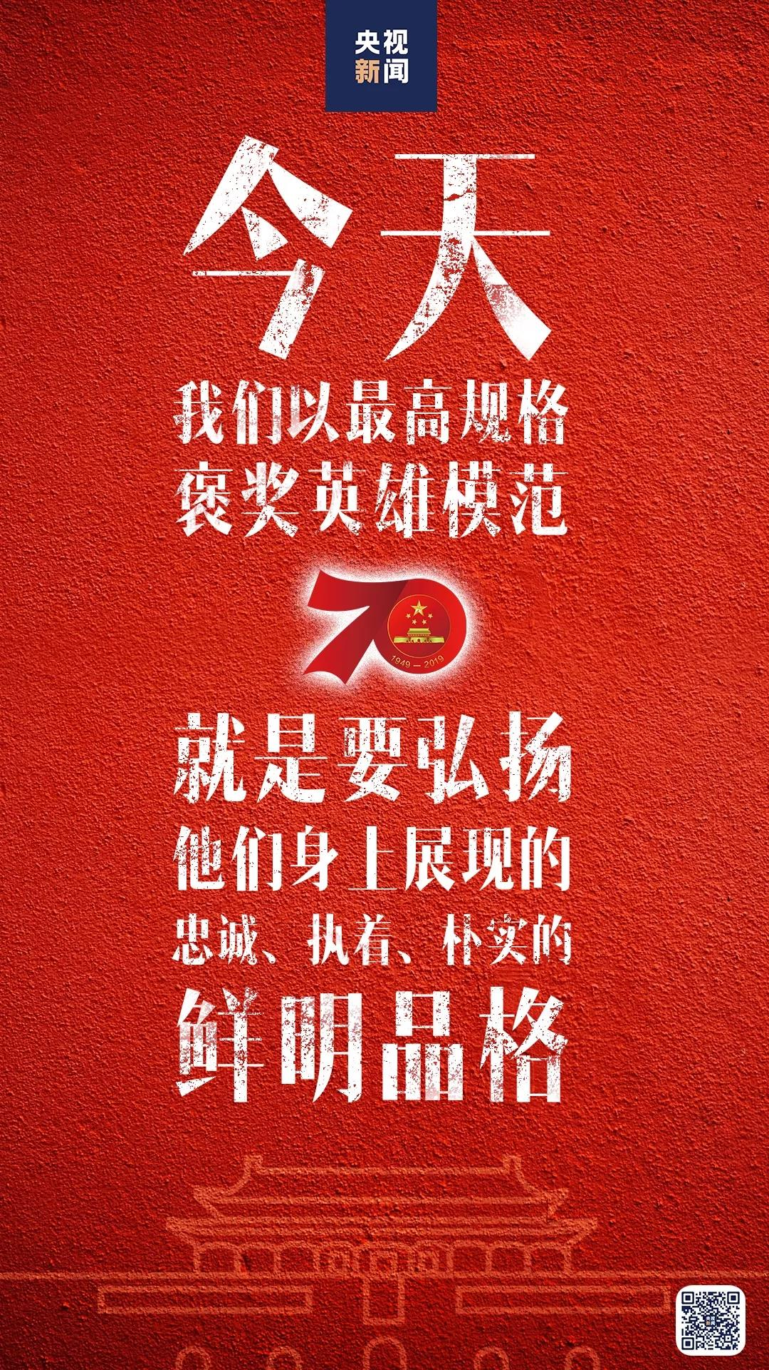



Slide 23




Slide 24
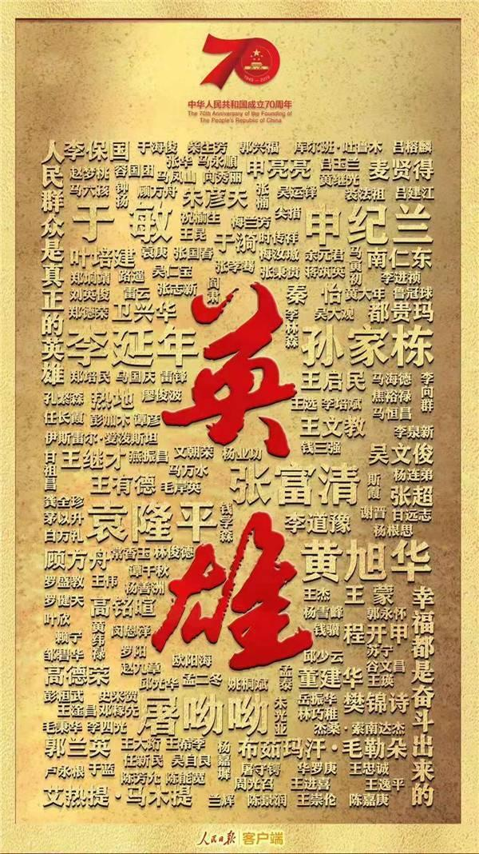
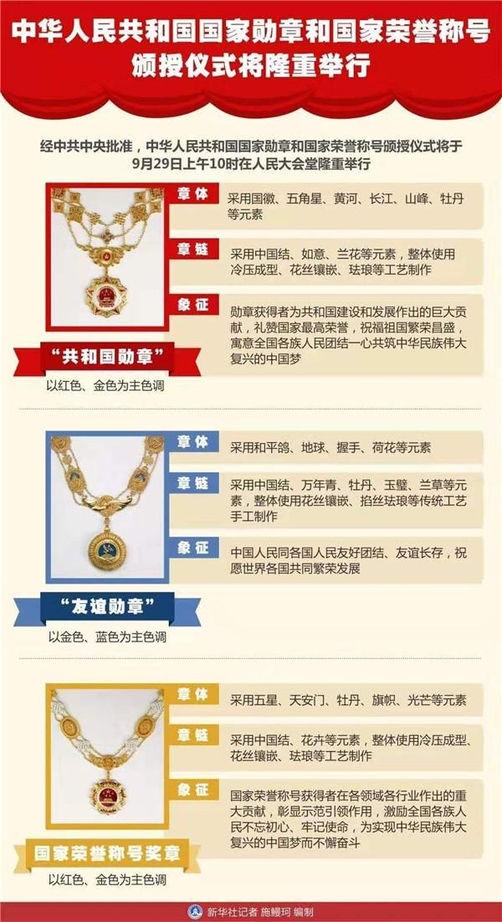

Slide 25
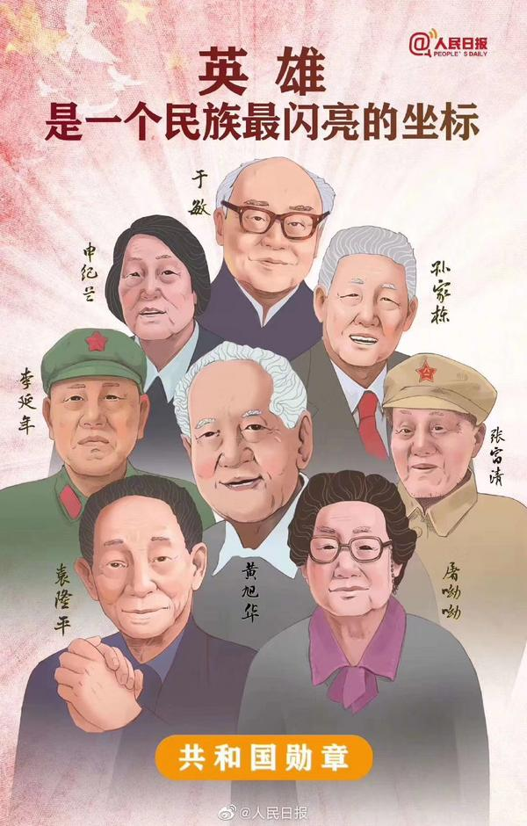

Slide 26
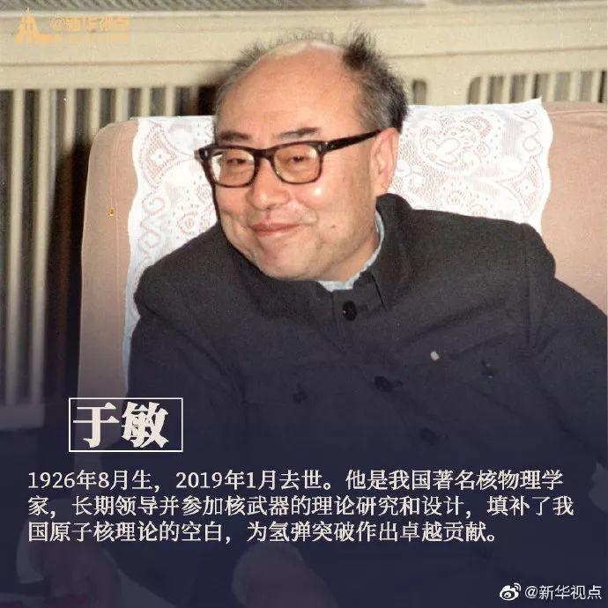
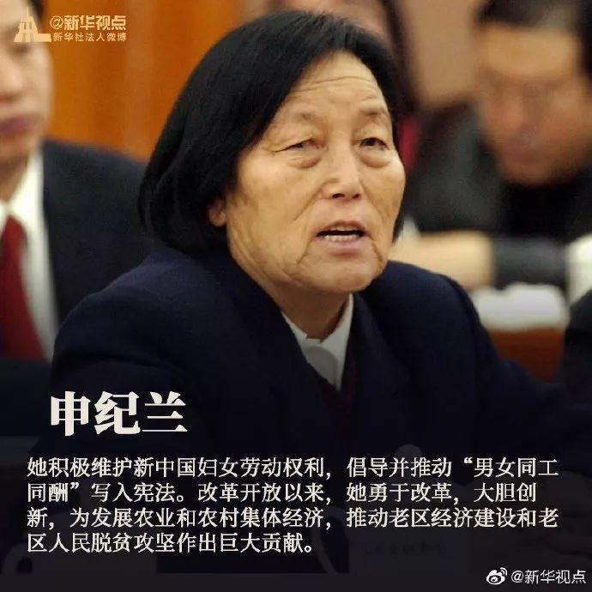

Slide 27
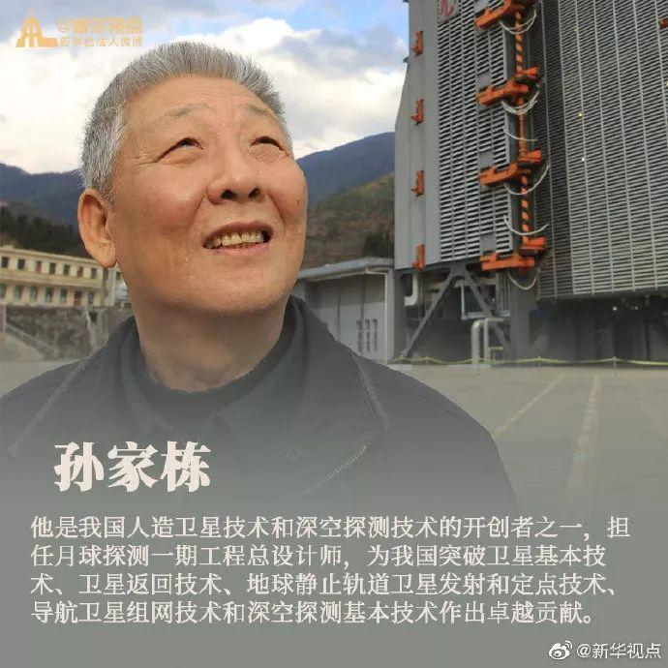
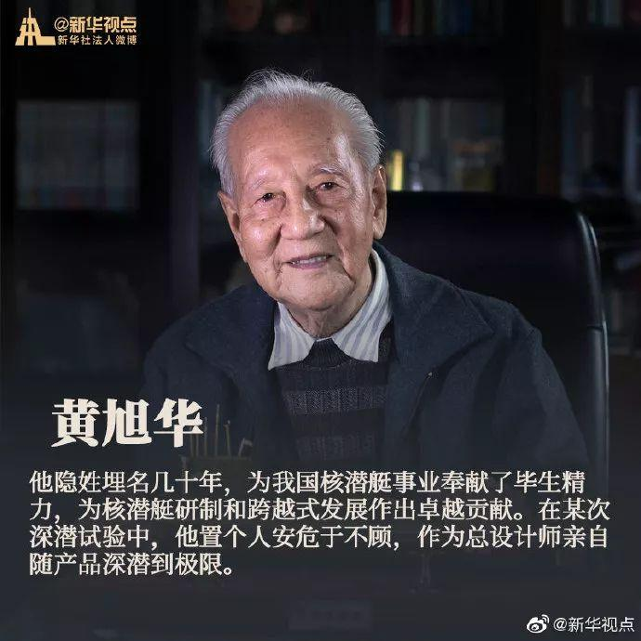

Slide 28
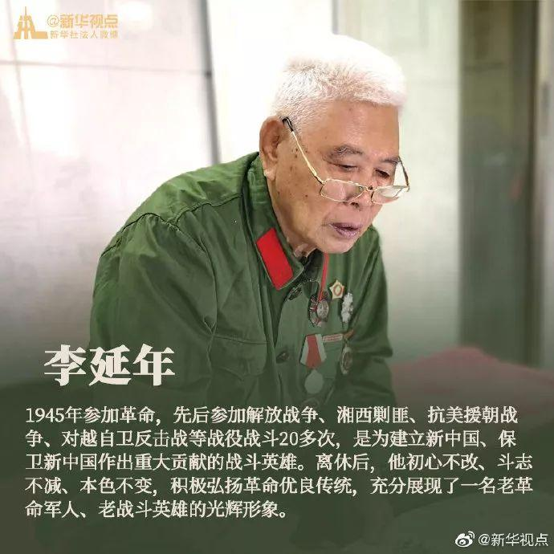
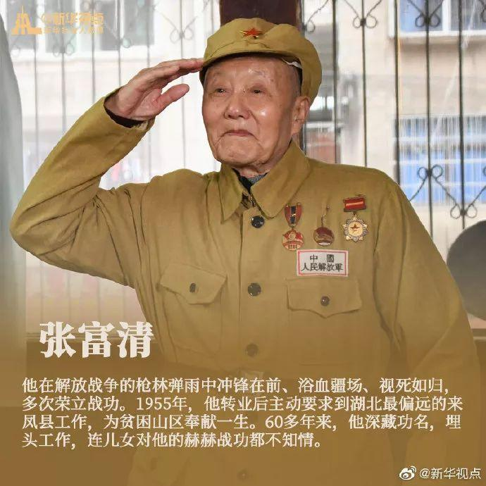

Slide 29
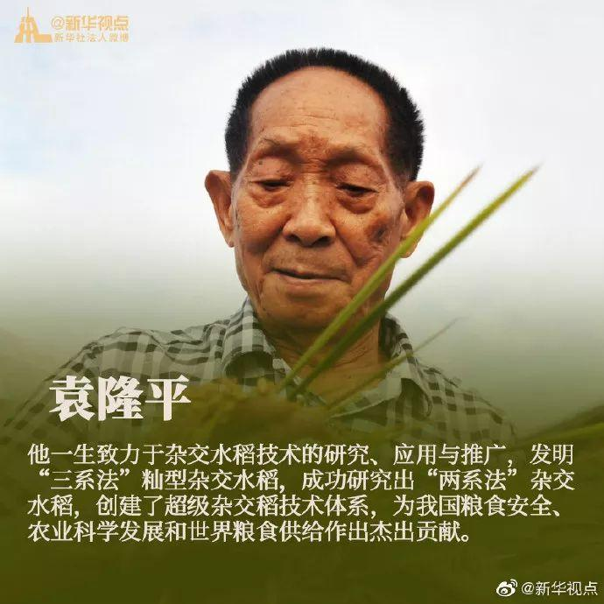
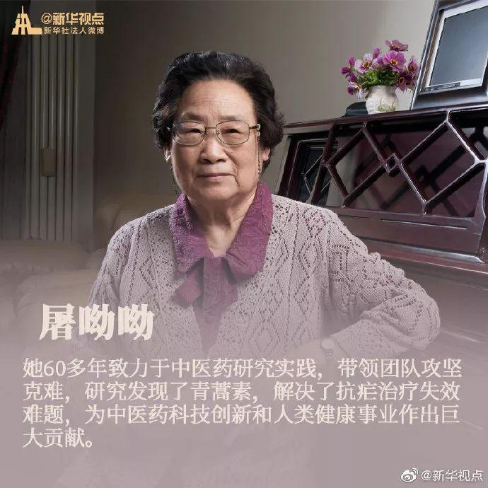

Slide 30
【素材积累三维】
人
其人其事
其人其言
其人其品

Slide 31
【素材化用四维】
素 材
与人类何关
与我
何关
与时
何关
与国
何关

Slide 32
【感性素材表达四法】
表达四法
一例式
三例式
多例式
综合式

Slide 33
【一例式】

Slide 34
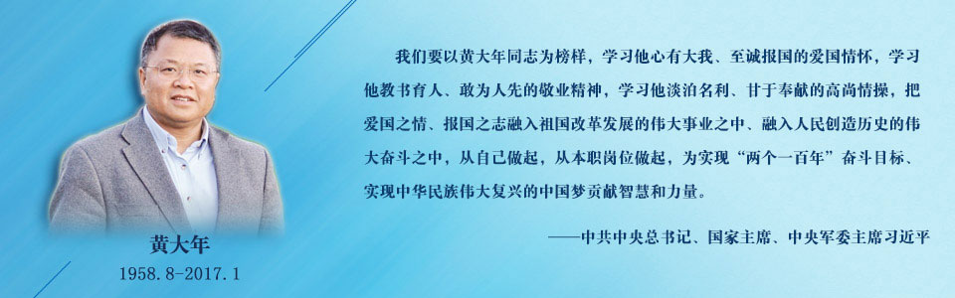
【黄大年】

Slide 35
毕业时，黄大年在给同学的赠言中写道，“振兴中华，乃我辈之责”；回国后，他连轴转忙到病倒，苏醒后赶紧叮嘱，“我要是不行了，请把我的电脑交给国家”。诚可谓一颗“赤子心”，一生报国志，感动亿万人。像黄大年那样心有“大我”、坚守“大道”、追求“大是”，当代知识分子定能书写新时代的报国传奇。（《一寸赤心惟报国》）
事（人）+理

Slide 36
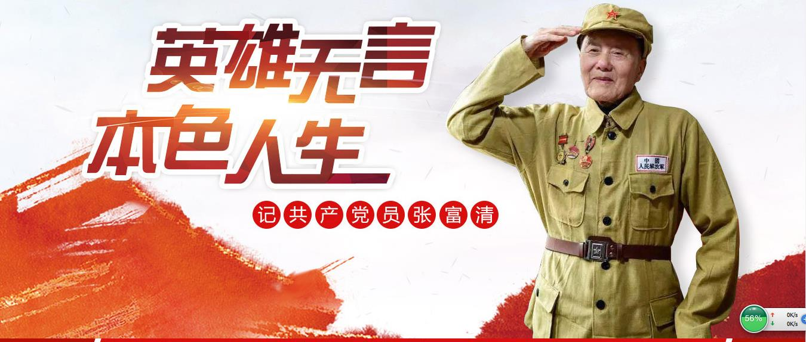

【张富清】

Slide 37
英烈为我们创造了美好生活，更激励我们向着未来奋勇前行。不久前，一辈子坚守初心、不改本色的张富清被授予“共和国勋章”。当被问及是什么力量让他60多年来深藏功名、一心奉献时，他哽咽着回答：“和我并肩作战的战士，献出了自己宝贵的生命。一个排、一个连的战士，都倒下了。他们对党忠诚，为人民牺牲。和牺牲的战友相比，我有什么资格张扬呢？”在老英雄眼中，牺牲的战友就是他的榜样，而他又将这种榜样的力量传递下去。我们纪念英烈，就是要以他们为坐标锚定方向，砥砺前行。（《永放光芒的精神财富》）
理+事（人）+理

Slide 38
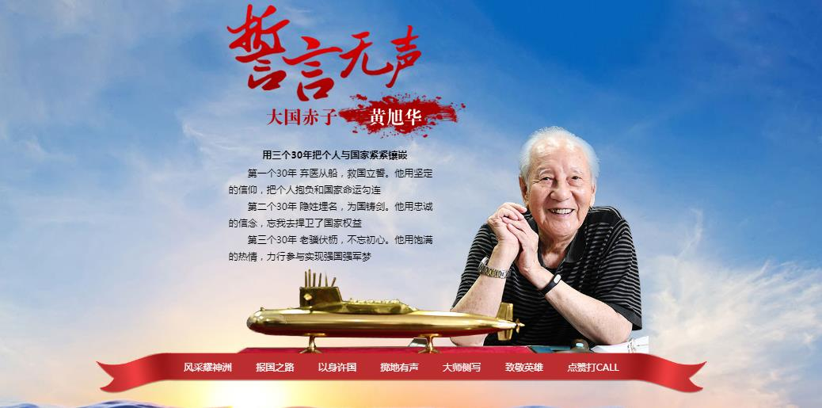
【黄旭华】

Slide 39
肩负时代赋予的重任，还当砥砺博学、审问、慎思、明辨、笃行的学术精神，真正把做人、做事、做学问统一起来。“中国核潜艇之父”黄旭华回忆我国第一代核潜艇的研制时说，当时没有计算机，只能用算盘进行海量复杂的运算，“常常为了一个数据……日夜不停地计算，争分夺秒”。如果没有严谨的治学态度与求是的科学精神，小小算珠如何能撬动大国重器的梦想？唯有端正学风，真做学问、做真学问，方能造福国家、成就自我。
（《士不可以不弘毅》）
理+事（人）+理+理

Slide 40
【三例式】

Slide 41
这是一组令人肃然起敬的“时间记忆”：邓稼先为了国家核弹事业，离妻别子，隐姓埋名20多年；黄旭华为了研制出核潜艇核心技术，攻坚克难，“人间蒸发”30年；南仁东为了打造世界最大单口径射电望远镜，埋首攻关，专注于此20余载……他们，为什么能“主宰”时间，最终被时间所铭记？一个至关重要的答案，就是“俯首甘为孺子牛”的奉献精神。（《俯首甘为孺子牛》）
3事（姓名带事）+理（为什么）

Slide 42
人民子弟兵申亮亮，在马里执行维和任务时遭遇汽车炸弹袭击，危急时刻推开战友，用生命换回了他人的安全；飞行员张超，执行飞行任务时突遇空中险情，尽最大努力保护战机，被迫跳伞后不幸牺牲；人民警察艾热提·马木提，在搜捕公安部A级逃犯时遇自杀式爆炸袭击，因伤势过重而不幸牺牲……重温不久前被授予“人民英雄”国家荣誉称号的人物事迹，感人至深、催人泪下。他们用鲜血，在共和国历史上留下了浓墨重彩的一笔。（《永放光芒的精神财富》）
3事（职业姓名带事）+理

Slide 43
紧跟时代，未必是万众瞩目、出尽风头，更可能是埋首于桌边案头，躬身于田间地头，扎根于戈壁滩头。语言学家王力一生笔耕不辍，84岁高龄时依然坚持每天伏案8到10小时，任何与研究和写作无关的事一概不问；小麦育种专家王辉40余年与土地为伴，为了看到麦子的“神”，在田野里一待就是一整天；“两弹元勋”邓稼先埋名戈壁数十载，常年风餐露宿，“用最原始的办法”破译原子弹的奥秘……正因为他们怀着“弄潮儿向涛头立”的志向，才能坐得住、坐得稳“冷板凳”，最终走通了别人没有走过的路，攀登上一座又一座高峰。事实证明，只要怀着“火热的耐心”、保持“深沉的豪情”，再大的浪头也能驭稳，再冷的板凳也能坐热。
（《板凳甘坐十年冷》）
理+3事（头衔姓名带事）+理（正因为）

Slide 44
甘为“孺子牛”，甘愿淡泊于功名利禄。奉献意味着舍弃，明辨公与私、看清舍与得，方能抵达不为私心所扰、不为名利所累的精神境界。观察那些默默奉献者，有的人放弃了海外优越待遇，不远万里回国扎根科研一线；有的人离开了繁华的大都市，去艰苦的边疆支援建设、绽放青春；有的人告别了美好的爱情，去戈壁荒漠守护文化瑰宝……他们不求物质回报，不计个人得失，用真诚与无私标注了生命的高度。奉献的情怀最动人，奉献的价值最可贵。以“春蚕到死丝方尽，蜡炬成灰泪始干”的勇毅诠释奉献精神，知识分子所收获的，是不朽的业绩和无悔的人生。（《俯首甘为孺子牛》）
理+理+3事（有的人）+理+理 +理

Slide 45
难道不是吗？一些粉丝对明星不论是非、毫无原则的“死忠”，导致悖谬言行；一些商人对金钱无底线的追逐，常常不择手段；少数干部对某个领导的“忠心”、关系网的信奉，最终让自己走上腐化堕落的不归路。这一切，与大公无私、公而忘私的绝对忠诚相比，显得那么卑微渺小，更引发深沉的思考。
（《让忠诚成为时代旋律主音符》）
理+3事（一些带事）+理

Slide 46
沿着展览的时光隧道继续向前就会发现，越来越多的“新中国第一”开始成为“世界第一”：2006年，青藏铁路全线贯通，这是中国第一条高原铁路，也是世界上海拔最高、穿越冻土历程最长的铁路；2016年，中国第一台全部采用国产处理器构建的“神威·太湖之光”夺得世界超算冠军，成为世界上首台峰值运算速度超过十亿亿次的超级计算机；2018年，中国最长的跨海大桥港珠澳大桥开通，它同时也是世界最长的跨海大桥，世界最长的钢结构桥梁，拥有世界最长的海底沉管隧道……70年从无到有，从有到优，又从优到精，我们不仅逐渐补齐发展中的短板，更在一些领域实现了从跟跑到并跑再到领跑的跨越。
（《“新中国第一”为何震撼人心》）
3事（时间事件）+理

Slide 47
中国的梦，也是世界的梦。现在，昔日的丝绸古道奔驰着一列列中欧班列“钢铁驼队”，古老的非洲大陆活跃着一批批中国的白衣天使和建设者，中国维和军人在战乱之地守护着“安全绿洲”……在应对气候变化、国际人道主义援助等方面，中国显示出伟大的国际主义精神。我们张开双臂拥抱世界、博采众长发展自己，我们也坚持“美美与共”“兼济天下”，欢迎别人搭乘中国发展的“快车”“便车”。中国人民与世界人民的美好梦想息息相通、交相辉映。
（《长风破浪会有时》）
理+3事+理+理+理

Slide 48
黄河、长江、长城，都是中华民族自强不息的标志，都是中华儿女魂牵梦绕的图腾。中华文明经过五千年绵延不断、愈挫愈勇，就是因为有着“天下兴亡、匹夫有责”的崇高责任，有着“位卑未敢忘忧国”的深沉情愫，有着“苟利国家生死以，岂因祸福避趋之”的决绝担当。以爱国主义为核心的民族精神正如一股浩然正气，穿越时空、充塞天地。（《长风破浪会有时》）
理+3言+理

Slide 49
【多例式】

Slide 50
从林俊德追寻至老一代“两弹一星”元勋们，从王进喜拉近到改革开放时期的“全国优秀共产党员”群英，他们的人生是一首建功国家大业的英雄交响曲，也是一部以身许国的精神教科书。这些英模的卓越贡献和崇高品格，彰显的是中华民族薪火相传、生生不息的精神火种，也展示着共产党人许党报国、矢志不渝的理想信念。
（《以身许国岂邀名》）
多事+理

Slide 51
以身许国是一种燃烧生命的忘我奋斗。有哲人说，许国是生命的燃烧、报国是事业的奋斗。唯有燃烧，方能让人生出彩；唯有奋斗，才可为国家建功。“人的一生可能燃烧也可能腐朽，我不能腐朽，我愿意燃烧起来。”从“导弹之父”钱学森，到“杂交水稻之父”袁隆平；从“两弹一星”功勋，到“感动中国人物”，一个个英模以忘我诠释许国、用奋斗践行报国，生命在许国报国的伟业中熊熊燃烧。邓稼先领军的团队，用一代人的拼搏，完成了一些强国需五代科学家接力攻关的核武研制工程；黄大年回归报国，仅用5年时间，就研发出西方国家需20年才能做成的地球深部探测装备。这种忘我报国，何其可歌可泣。
（《以身许国岂邀名》）
理+理+理+理+多事+2事+理

Slide 52
不负“赤子心”，当有“大我”。“坚持国家至上、民族至上、人民至上，始终胸怀大局、心有大我”，这是党和人民对广大知识分子的期望。从钱学森、华罗庚、李四光等老一辈“海归”毅然回到祖国怀抱，到西安交通大学“西迁人”科技报国的爱与坚守，再到赓续传承的“两弹一星”精神、载人航天精神……无数知识分子心有“大我”，以铁肩担起道义责任，以智慧推动历史前行。今天，黄大年、李保国、南仁东、钟扬等优秀人才的故事，为什么能如此感染心灵、触发共鸣？就是因为他们“一寸赤心惟报国”，义无反顾以身许党许国，让生命为时代而澎湃，为人民而奋进。
（《一寸赤心惟报国》）
理+理+多事+理+事+理

Slide 53
知识分子的精神状态，可说是时代风貌的生动注脚。自古以来，知识分子总能立时代之潮头、通古今之变化、发思想之先声，凝聚起向上向善的正气。从先秦诸子到“班马”“李杜”，从严复、林纾到钱学森、邓稼先、黄大年、李保国……他们或皓首穷经、寄身翰墨，或潜心钻研、探求真理，或筚路蓝缕、以启山林。博学笃行的精神，求真务实的态度，为更多人照亮了前行的道路。迈步新时代，知识分子承载着新期待，唯有怀抱“士以弘道”的价值追求，激发学有所长、术有专攻的自身优势，才能不断提振精气神、成就新作为。
理+理+多事+理+理+理

Slide 54
人民美好生活的“需求清单”不断拉长扩容，教育、就业、住房、医疗、社保和文化享受，解决了“有没有”，大家更关注“好不好”。房子能不能便宜一些，工作待遇能不能更好一些，看病能不能更方便一些，每天围着孩子转的家长能不能轻松一些，我们的父母晚年生活能不能更安心一些……人民利益无小事，哪个问题都不是小问题，都需要严肃对待、久久为功。（《长风破浪会有时》）
理+多事+理

Slide 55
新时代，到处奏响着爱国、奋斗、奉献的昂扬旋律。无数乡村教师坚守三尺讲台，用知识点亮孩子的梦想；无数工人和农民兄弟姐妹起早贪黑、挥洒汗水，擦亮中国制造、中国建造的荣光；无数快递小哥奔走在烈日下、风雨中，缔造了“世界第一快递大国”的奇迹。新愚公李保国35年扎根太行，为荒山披上绿衣、为农民拔掉穷根；守岛英雄王继才32年坚守孤岛，甘把生命献国防；种子使者钟扬16年踏遍西藏，采集4000万颗种子充实“种子方舟”……爱我的国，为我的家，我们都是奋斗者，我们都是追梦人。（《长风破浪会有时》）
理+3事+3事+理

Slide 56
第一艘万吨级远洋货轮下水，第一枚近程地地导弹发射成功，第一台一级大型电子显微镜试制成功，第一条长距离输油管道建成，第一个万门程控电话开通，第一家中外合作五星级酒店开业，第一座高能加速器——北京正负电子对撞机首次对撞成功，第一份中国环境状况公报发布，第一家期货市场试点单位获批准……150件标有“新中国第一”的照片和实物，生动展现了新中国白手起家、从无到有的探索历程，令人震撼。（《“新中国第一”为何震撼人心》）
多事+理

Slide 57
【综合式】

Slide 58
时代不同了，对于今天的年轻人来说，雷锋、张华的作为可能并不那么好理解，焦裕禄、杨善洲的追求也许看来如同圣人：为什么他们想也不想就以身犯险、救人于危难？还会有人不为家庭考虑、甘做奉献吗？然而，那些活生生的精神高峰，就是对时代疑问的最好回答。当失控的车辆撞过来，张丽莉能够毫不犹豫地伸手把学生推开；当陈青的父亲脑出血的诊断和监造“歼—15”的调令同时发来，他的母亲依然坚定支持他为国效力。实际上，这些品行高尚的人，从未离我们远去。在这个喧嚣热闹的时代，他们仍然在无声处默默坚守。低头赶路的人们，只有在停下来眺望远方之时，才会猛醒，精神原野上的高峰，原来就在不远处。（《向生生不息的民族魂致敬》）
多事+理+理+2事+理+理+理

Slide 59
易水河畔的慷慨悲歌，风波亭上的点点残血，零丁洋里的声声叹息，穿越历史时空，忠诚的底色逾远而弥存。“砍头不要紧，只要主义真”的无畏，腹中满是草根、宁愿饿死也不投降的气节，竹签钉入十指、痛彻心扉也不叛党的坚贞，诠释了“对马克思主义的信仰，是中国革命胜利的一种精神动力”。“惊世两弹、冲霄一星”的元勋，“宁可少活20年，拼命也要拿下大油田”的铁人，“绿我涓滴，会它千顷澄碧”的县委书记榜样，还有无数不懈奋斗的中华儿女，共同托起了民族复兴的事业。古往今来，多少人用生命唱响了忠诚的强音，多少人用壮举书写了忠诚的内涵，深深印在历史深处，丝丝化入民族之魂。
（《让忠诚成为时代旋律主音符》）
3事（理）+3事（理）+3事（理）+理

Slide 60
以身许国是一种献身民族的舍我大义。著名诗人艾青在诗作中这样感慨：我们的祖先，他们用血肉之躯“为保卫土地，从不曾屈辱过一次”。因为这种“不屈辱”的许国精神，在民族危难时，自有“捐躯赴国难，视死忽如归”的舍生取义者；在民族受凌时，自有“苟利国家生死以，岂因祸福避趋之”的大义凛然者；在实现民族理想时，自有“砍头不要紧，只要主义真”的坚定革命者。回望民族独立、人民解放的征程，28年的浴血奋战、前赴后继，无数英烈用“我以我血荐轩辕”的壮烈彪炳史册。仅贺龙元帅的宗亲中，就有2050人为革命英勇献身。爱国以鲜血书写、报国用生命相许，何等的壮怀激烈。（《以身许国岂邀名》）
理+理+3事+理+事 +理

Slide 61
与时共进何所幸，热血报国当少年。现在，80后已经开始在各行各业担纲，90后正在成长为骨干，00后开始步入大学校园。航天报国的嫦娥团队、神舟团队平均年龄33岁，北斗团队平均年龄35岁，排雷英雄战士杜富国喊出“让我来”时只有27岁，屡创佳绩的中国女排青春洋溢又坚韧顽强……青年一代有理想、有本领、有担当，民族复兴就前景广阔、大有希望。（《长风破浪会有时》）
3事+多事+理

Slide 62
一
感性素材常用的四种表述
二
由感性素材向理性表达的转换过程

Slide 63
【素材化用四维】
素 材
与文化何关
与我
何关
与时
何关
与国
何关

Slide 64
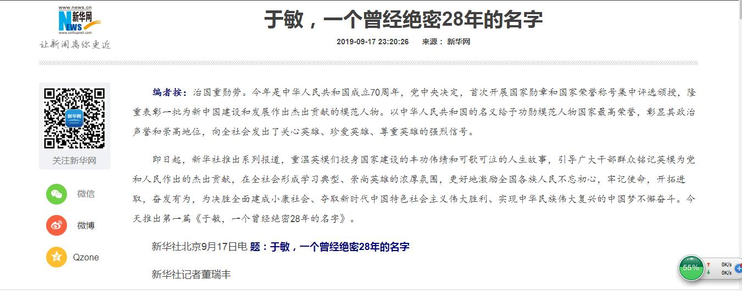

Slide 65
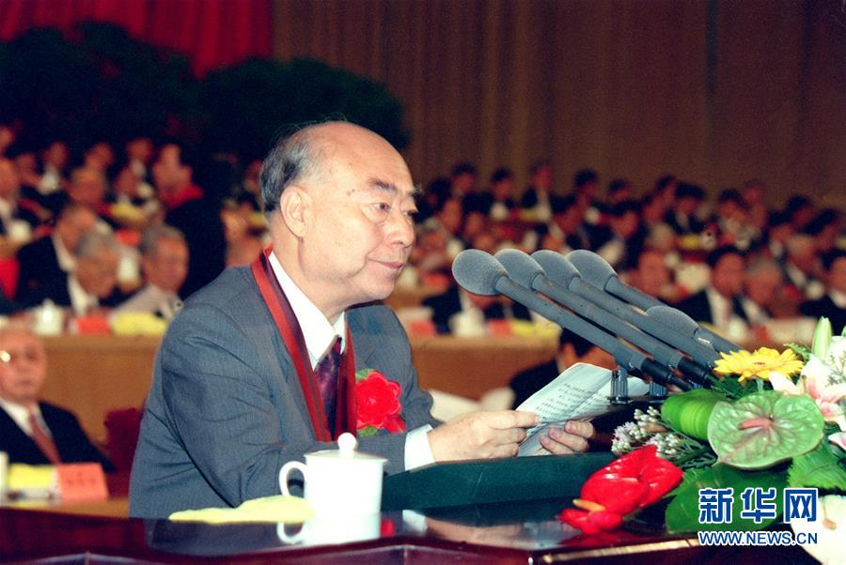

Slide 66
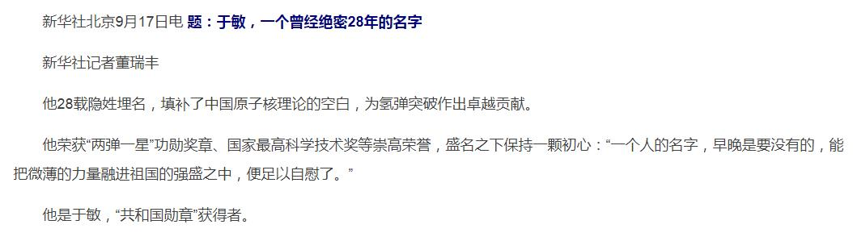

Slide 67
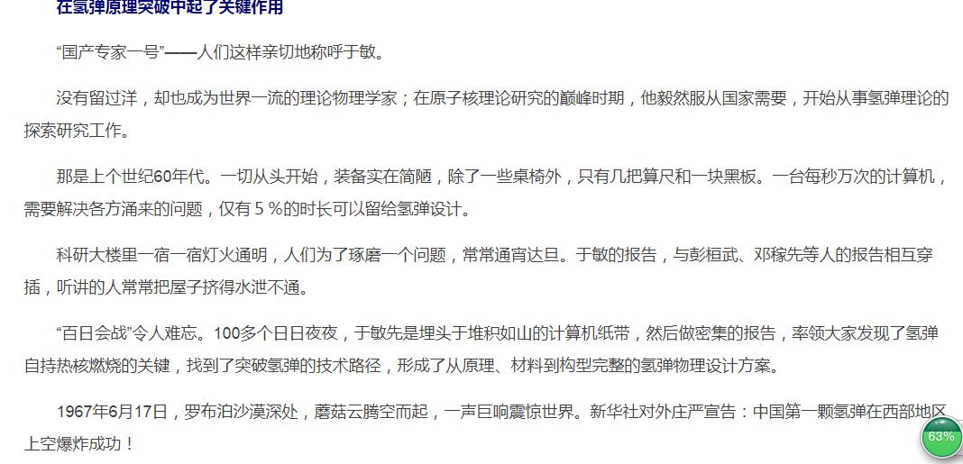

Slide 68
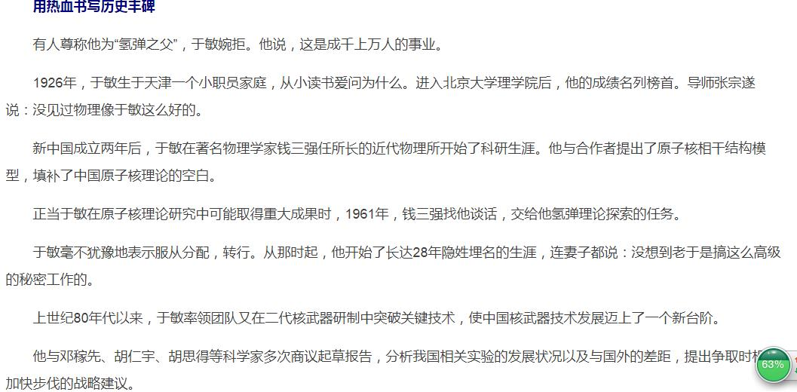

Slide 69
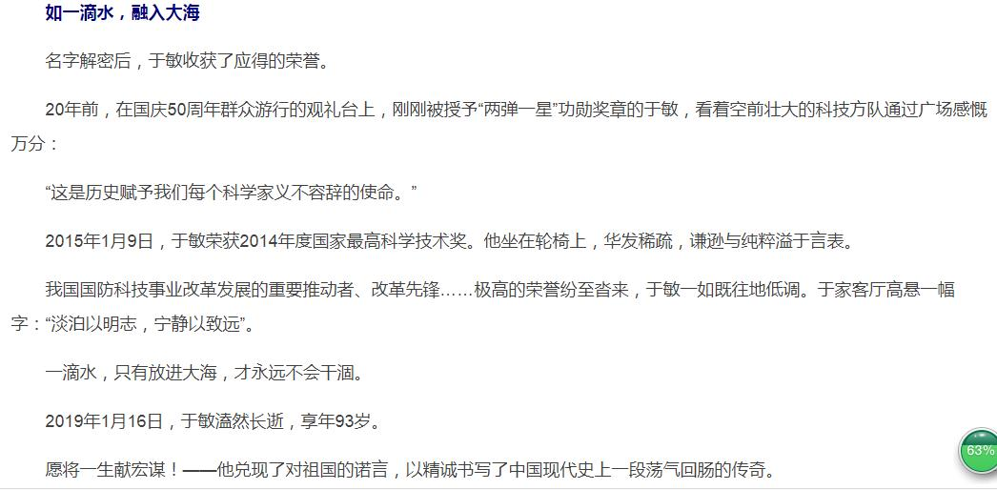

Slide 70
一人一 事一句一段（200字）
【一句话素材表达（概括、压缩）】
“国家勋章获得者”科学家于敏，默默无闻28年，舍小家为大家，为国防安全构筑起坚强的核武护盾。（46字）
完成了由“于敏”一词（2字）向“于敏素材”一句（50字）的转换，现在进一步，把一句话素材作为主例句扩展成一段话，文段主题还是“爱国·报国”。先做1+1+1的生成。在例句前加一句，在例句后加一句。

Slide 71
主题：“爱国·报国”
一句话素材：
“国家勋章获得者”科学家于敏，默默无闻28年，舍小家为大家，为国防安全构筑起坚强的核武护盾。（46字）
请同学在此句前加一段首句。字数10字左右。
__________________________。“国家勋章获得者”科学家于敏，默默无闻28年，舍小家为大家，为国防安全构筑起坚强的核武护盾。
思考：前后衔接是否合理？段首句能否引领后句？句子是否凝练有力，概括性强，与段之主题契合？

Slide 72
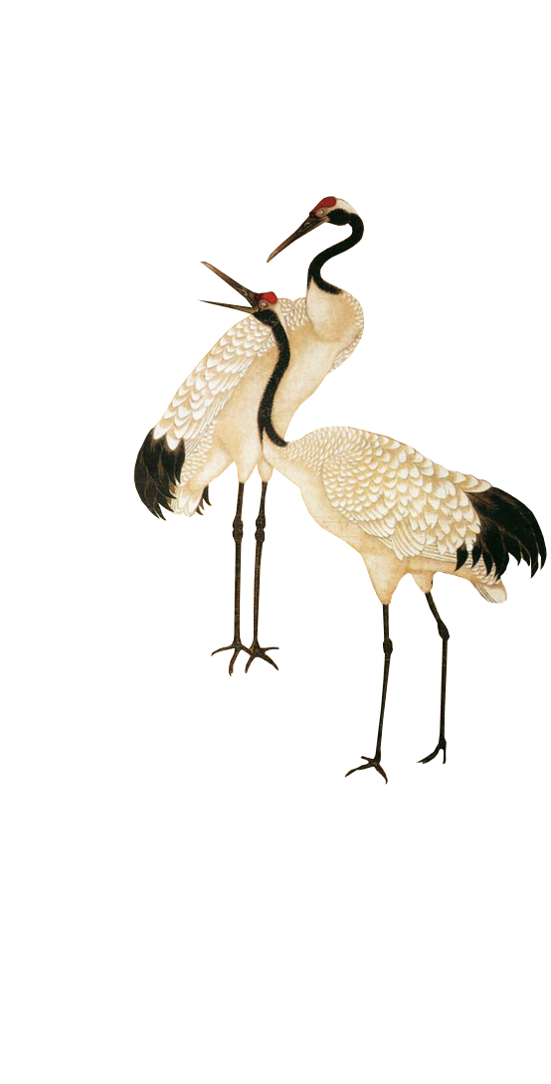
【示例句】
（1）科学家要有赤诚的爱国心报国志。
（2）赤心爱国，至诚报国。
“国家勋章获得者”科学家于敏，隐姓埋名28年，舍小家为大家，为国防安全构筑起坚强的核武护盾。
“国家勋章获得者”科学家于敏，默默无闻28年，舍小家为大家，为国防安全构筑起坚强的核武护盾。

Slide 73

请同学在上句后加一归结句。字数30字左右。
赤心爱国，至诚报国。“国家勋章获得者”科学家于敏，默默无闻28年，舍小家为大家，为国防安全构筑起坚强的核武护盾。__________________________，__________________________。
思考：前后衔接是否合理？归结句是否能归纳或总结前句，并与首句对应？句子是否具有理性色彩，与人以启发？

Slide 74

【示例段】
（1）科学家要有赤诚的爱国心报国志。“国家勋章获得者”科学家于敏，默默无闻28年，舍小家为大家，为国防安全构筑起坚强的核武护盾。
（2）赤心爱国，至诚报国。“国家勋章获得者”科学家于敏，默默无闻28年，舍小家为大家，为国防安全构筑起坚强的核武护盾。
作为有志青年的我们要学于敏赤心爱国、至诚报国的精神，为祖国构筑护盾，实现人生的价值。（97字）
每个人是护盾，祖国就是钢铁长城；每个人是浪花，祖国就是奔腾江河。（87字）

Slide 75

3句100字左右。 接下来，我们要进一步，写3+1的文段。
如果在2与3之间，加一句，我们称之为“承述句”（由事而理的承述）。
字数30字左右。
【承述句】思考：前后衔接是否合理？是否能前承主例句、后启归结句？句子表述是否符合阐述或分析的特点？

Slide 76

（1）科学家要有赤诚的爱国心报国志。“国家勋章获得者”科学家于敏，默默无闻28年，舍小家为大家，为国防安全构筑起坚强的核武护盾。
作为有志青年的我们要学于敏赤心爱国、至诚报国的精神，为祖国构筑护盾，实现人生的价值。（132字）
（2）赤心爱国，至诚报国。“国家勋章获得者”科学家于敏，默默无闻28年，舍小家为大家，为国防安全构筑起坚强的核武护盾。
每个人是护盾，祖国就是钢铁长城；每个人是浪花，祖国就是奔腾江河。（116字）
于敏以其忠贞不渝爱国报国情，为国构筑护盾，助力民族复兴，实现人生价值。
科学家“苟利国家生死以”的忠贞，装点着民族复兴的星辰大海。

Slide 77
4句段生成的过程：一词·一句·一段（句群）
1句段：【主例句】
2句段：【牵引句】+主例句
3句段： 牵引句+主例句+【归结句】
4句段： 牵引句+主例句+【承述句】+归结句
语段扩展的过程是我们努力的结果，不是自然产生，而是有意为之的，是一句句想出来的。

Slide 78
请同学在承述句与归结句之间加一引用句，要求引用习近平主席的语录，使其文段所说之理更具权威性、时代感与说服力。字数50字左右。
赤心爱国，至诚报国。“国家勋章获得者”科学家于敏，默默无闻28年，舍小家为大家，为国防安全构筑起坚强的核武护盾。于敏以其忠贞不渝爱国报国情，为国构筑护盾，助力民族复兴，实现人生价值。 _____ _____________________________________________________ ____________________________________________________________。作为有志青年的我们要学于敏赤心爱国、至诚报国的精神，为祖国构筑护盾，实现人生的价值。

Slide 79
请同学在承述句与归结句之间加一引用句，要求引用习近平主席的语录，使其文段所说之理更具权威性、时代感与说服力。字数50字左右。
（1）赤心爱国，至诚报国。“国家勋章获得者”科学家于敏，默默无闻28年，舍小家为大家，为国防安全构筑起坚强的核武护盾。于敏以其忠贞不渝爱国报国情，为国构筑护盾，助力民族复兴，实现人生价值。
作为有志青年的我们要学于敏赤心爱国、至诚报国的精神，为祖国构筑护盾，实现人生的价值。
习近平总书记谆谆教导中国青年说：“只有把人生理想融入国家和民族的事业中，才能最终成就一番事业。”

Slide 80
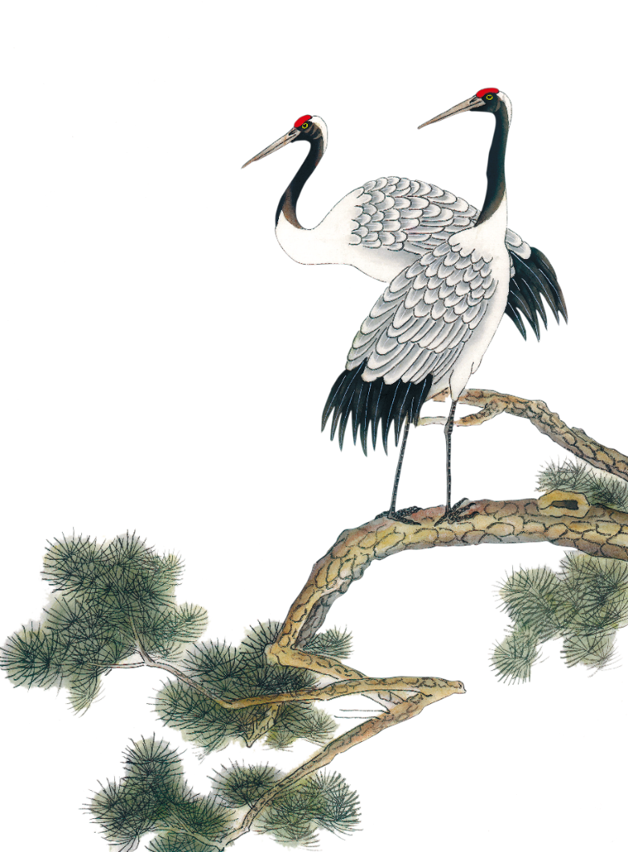
（2）赤心爱国，至诚报国。科学家于敏，默默无闻28年，舍小家为大家，为国防安全构筑起坚强的核武护盾。科学家“苟利国家生死以”的忠贞，装点着民族复兴的星辰大海。习近平总书记强调：“中国社会发展，中华民族振兴，中国人民幸福，必须依靠自己的英勇奋斗来实现，没有人会恩赐给我们一个光明的中国。”每个人是护盾，祖国就是钢铁长城；每个人是浪花，祖国就是奔腾江河。
（171字）

Slide 81
【5句段】
赤心爱国，至诚报国。科学家于敏，默默无闻28年，舍小家为大家，为国防安全构筑起坚强的核武护盾。于敏以“苟利国家生死以”的忠贞，装点着民族复兴的星辰大海。习近平总书记强调：“中国社会发展，中华民族振兴，中国人民幸福，必须依靠自己的英勇奋斗来实现，没有人会恩赐给我们一个光明的中国。”每个人是护盾，祖国就是钢铁长城；每个人是浪花，祖国就是奔腾江河。（180字）
牵引句+主例句+承述句+语录句+归结句

Slide 82

科学家是大人物，我们辅之以小人物，一大一小，更具代表性（典型性），二者互补，相辅相成，可使爱国者之面更广，涉及面更大，从而有助于从面上凸显说理的周全。
那么，选一个怎样的小人物呢？

Slide 83
【示例句】
（1）在开山岛守卫32年的王继才，坚持每天升国旗，把守岛职责履行到生命最后一刻。
（2）“时代楷模”获得者王继才，在开山岛守卫32年，坚持每天升国旗，把守岛职责履行到生命最后一刻。

Slide 84
赤心爱国，至诚报国。科学家于敏，默默无闻28年，舍小家为大家，为国防安全构筑起坚强的核武护盾。在开山岛守卫32年的王继才，坚持每天升国旗，把守岛职责履行到生命最后一刻。“苟利国家生死以”的忠贞，无不装点着民族复兴的星辰大海。习近平总书记强调：“中国社会发展，中华民族振兴，中国人民幸福，必须依靠自己的英勇奋斗来实现，没有人会恩赐给我们一个光明的中国。”每个人是护盾，祖国就是钢铁长城；每个人是浪花，祖国就是奔腾江河。

Slide 85
有了辅例句，接下来的承述句，也得变一变。请同学结合语境，补出一句古诗，使之与上下文连贯。
赤心爱国，至诚报国。科学家于敏，默默无闻28年，舍小家为大家，为国防安全构筑起坚强的核武护盾。在开山岛守卫32年的王继才，坚持每天升国旗，把守岛职责履行到生命最后一刻。“________________” 的担当 ，“苟利国家生死以”的忠贞，无不装点着民族复兴的星辰大海。习近平总书记强调：“中国社会发展，中华民族振兴，中国人民幸福，必须依靠自己的英勇奋斗来实现，没有人会恩赐给我们一个光明的中国。”每个人是护盾，祖国就是钢铁长城；每个人是浪花，祖国就是奔腾江河。
“位卑未敢忘忧国”（陆游）

Slide 86
【6句段】
赤心爱国，至诚报国。科学家于敏，默默无闻28年，舍小家为大家，为国防安全构筑起坚强的核武护盾。在开山岛守卫32年的王继才，坚持每天升国旗，把守岛职责履行到生命最后一刻。“位卑未敢忘忧国” 的担当 ，“苟利国家生死以”的忠贞，无不装点着民族复兴的星辰大海。习近平总书记强调：“中国社会发展，中华民族振兴，中国人民幸福，必须依靠自己的英勇奋斗来实现，没有人会恩赐给我们一个光明的中国。”每个人是护盾，祖国就是钢铁长城；每个人是浪花，祖国就是奔腾江河。
（摘自《拿出筑梦家国的最美姿态》）
《人民日报》，2019.9.17

Slide 87
我们还可以在1与2 之间，加一句，我们称之为“过渡句”（由理而事的过渡）。字数20字以内。
赤心爱国，至诚报国。 科学家于敏，默默无闻28年，舍小家为大家，为国防安全构筑起坚强的核武护盾。在开山岛守卫32年的王继才，坚持每天升国旗，把守岛职责履行到生命最后一刻。“位卑未敢忘忧国” 的担当 ，“苟利国家生死以”的忠贞，无不装点着民族复兴的星辰大海。习近平总书记强调：“中国社会发展，中华民族振兴，中国人民幸福，必须依靠自己的英勇奋斗来实现，没有人会恩赐给我们一个光明的中国。”每个人是护盾，祖国就是钢铁长城；每个人是浪花，祖国就是奔腾江河。

Slide 88
①赤心爱国，至诚报国。
②古已有之，今者犹然。
③科学家于敏，默默无闻28年，舍小家为大家，为国防安全构筑起坚强的核武护盾。
④在开山岛守卫32年的王继才，坚持每天升国旗，把守岛职责履行到生命最后一刻。
⑤“位卑未敢忘忧国” 的担当 ，“苟利国家生死以”的忠贞，无不装点着民族复兴的星辰大海。
⑥习近平总书记强调：“中国社会发展，中华民族振兴，中国人民幸福，必须依靠自己的英勇奋斗来实现，没有人会恩赐给我们一个光明的中国。”
⑦每个人是护盾，祖国就是钢铁长城；每个人是浪花，祖国就是奔腾江河。

Slide 89
赤心爱国，至诚报国。古已有之，今者犹然。科学家于敏，默默无闻28年，舍小家为大家，为国防安全构筑起坚强的核武护盾。在开山岛守卫32年的王继才，坚持每天升国旗，把守岛职责履行到生命最后一刻。“位卑未敢忘忧国” 的担当 ，“苟利国家生死以”的忠贞，无不装点着民族复兴的星辰大海。习近平总书记强调：“中国社会发展，中华民族振兴，中国人民幸福，必须依靠自己的英勇奋斗来实现，没有人会恩赐给我们一个光明的中国。”每个人是护盾，祖国就是钢铁长城；每个人是浪花，祖国就是奔腾江河。

Slide 90
文段生成的过程：一词·一句·一段（句群）
1句段：【主例句】
2句段：【牵引句】+主例句
3句段： 牵引句+主例句+【归结句】
4句段： 牵引句+主例句+【承述句】+归结句
5句段： 牵引句+主例句+承述句+【引语录】+归结句
6句段： 牵引句+主例句+【辅例句】+承述句+引语录+归结句

Slide 91
理性表达=阅读积累+缜密思维+品质语言
1
基于平时阅读积累的定向提取，如于敏事迹、王继才事迹、陆游诗句、林则徐格言及习近平总书记语录等，使内容充实饱满，新旧融通。
2
缜密的思维，使6句衔接有序稳当，富有逻辑性。
娴熟的言语表达力，多样化整句的恰当使用，如“赤心爱国，至诚报国”（四四对称式）；“位卑未敢忘忧国”的担当，“苟利国家生死以”的忠贞（引用对称式）；“每个人是护盾，祖国就是钢铁长城；每个人是浪花，祖国就是奔腾江河”（复句对称式）。这样的表达更精确有品质。
3

Slide 92
台湾著名作家王鼎钧在其所著的《讲理》一书中提到：
我觉得写论说文和学习数学有某种相通之处，可以设下定理程式，一步一步推进，由简及繁，由浅入深。论说的理性大于感性，便于技术化，初学写作，从技术化得到的帮助快，从笼统欣赏中得到的帮助慢。技术化好比一杯即溶咖啡，及时解渴，也可以看做是艺术化之前的一个步骤。
可见，学写议论文从“技术化”训练着手，可以事半功倍实。

Slide 93
叶圣陶先生说：“议论的路径就是思想的路径。”
朱光潜先生说：“说理文需要丰富的学识和谨严的思考。”
俗话说，想得到，才能写得出；想得好，才能写得妙。议论文论证说理的过程，就是写作思维展开的过程。

Slide 94
一
感性素材常用的四种表述
二
由感性素材向理性表达的转换过程
三
素材积累的基本方法

Slide 95
方法——
读书札记 · 读文札记
读思写相融

Slide 96
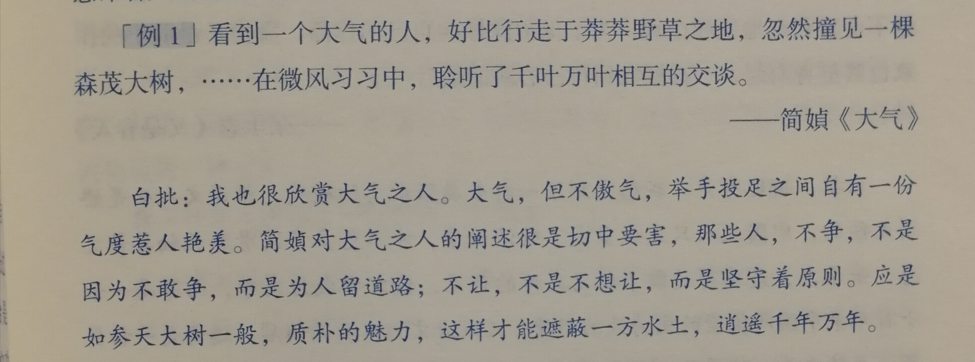

Slide 97
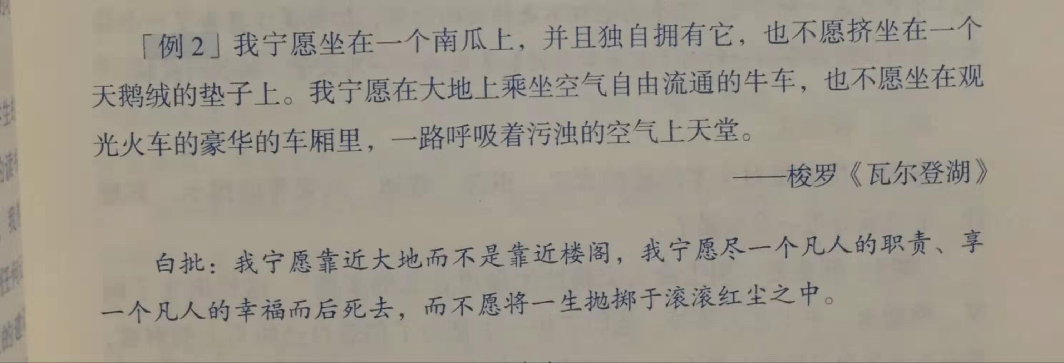

Slide 98
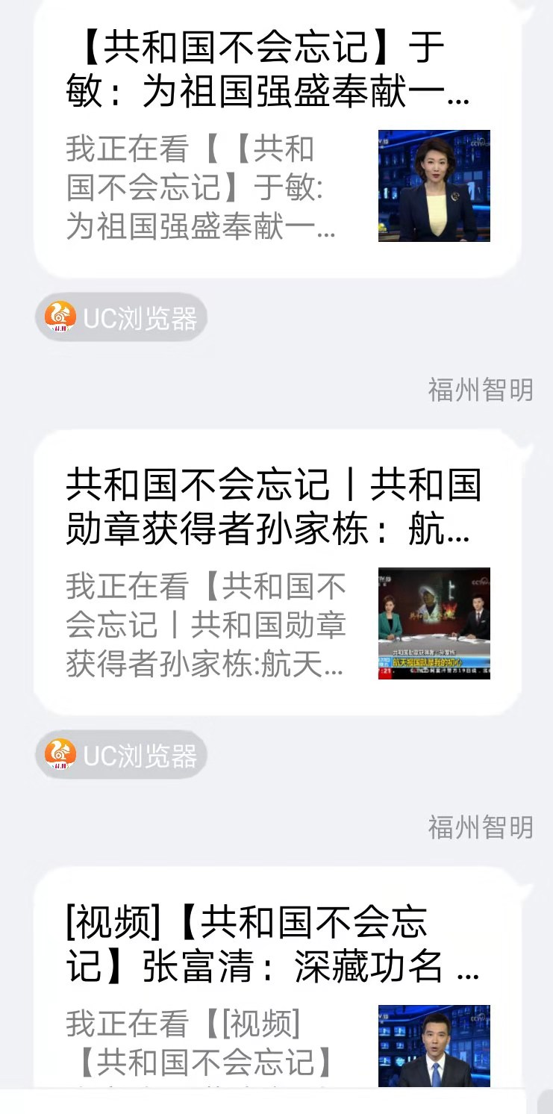

Slide 99
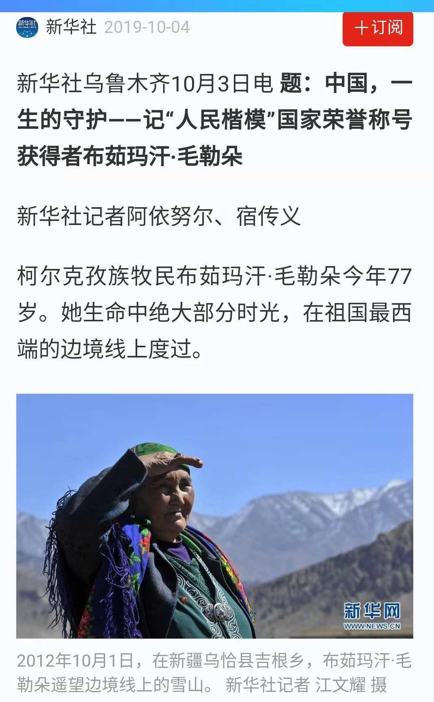
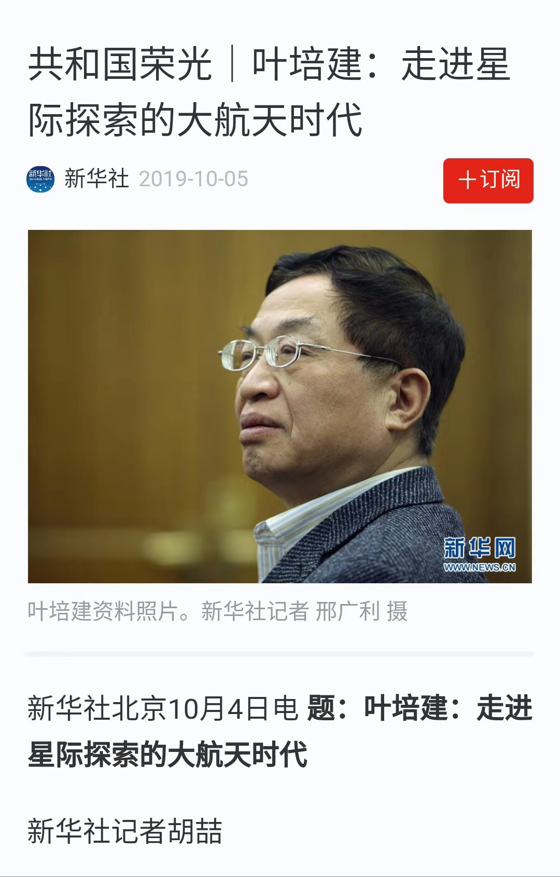

Slide 100
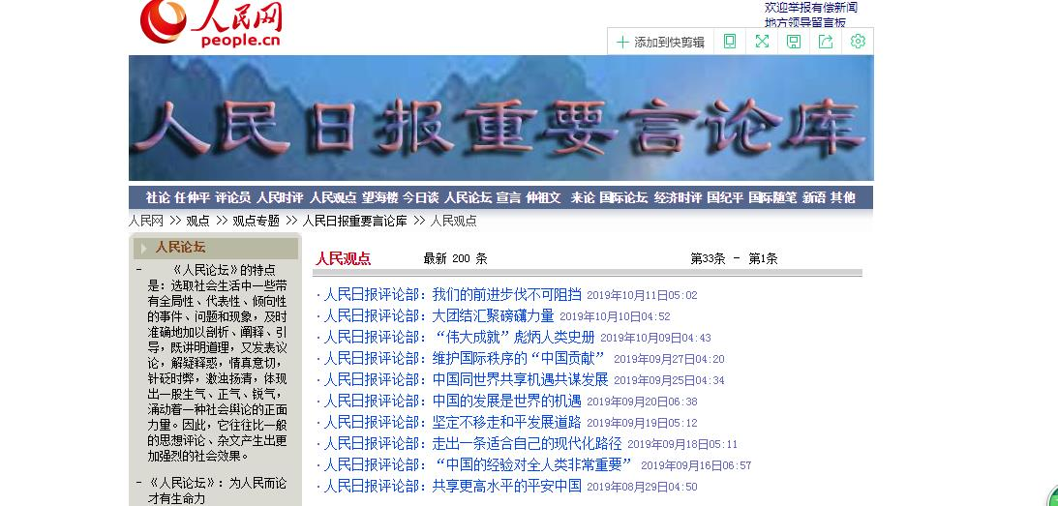

Slide 101
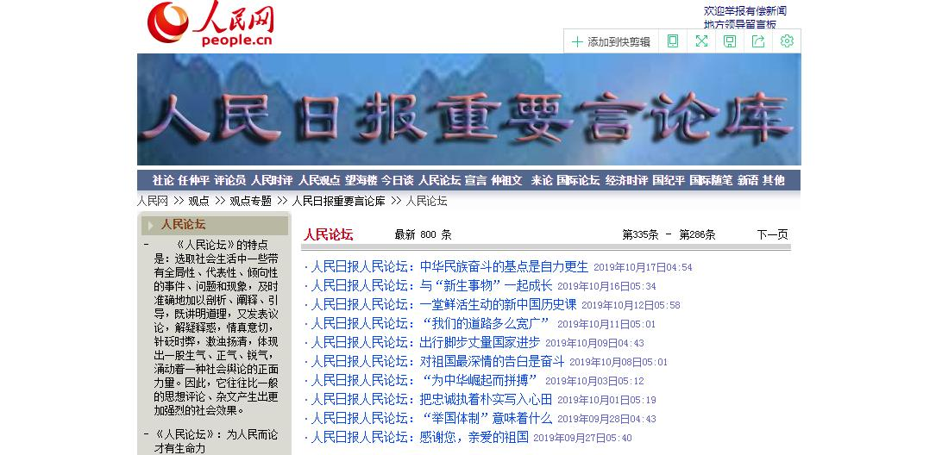

Slide 102
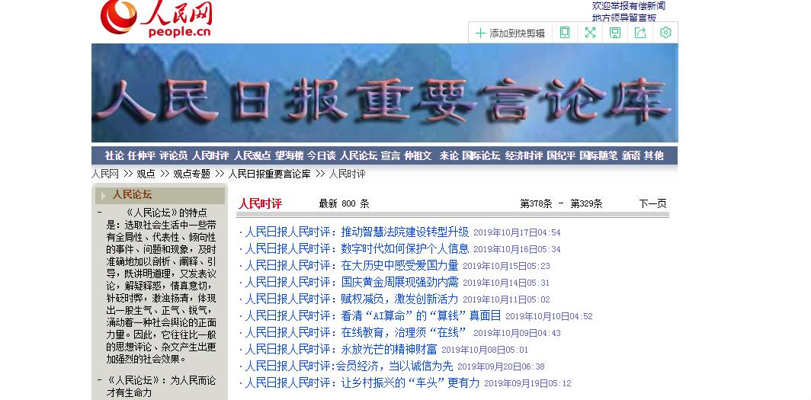

Slide 103
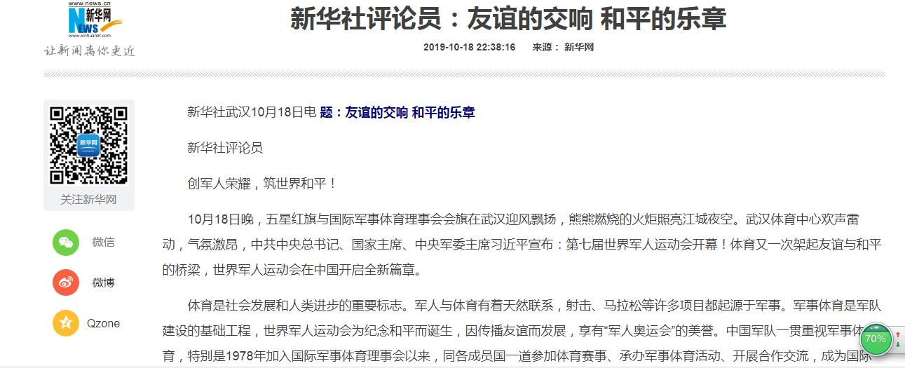

Slide 104
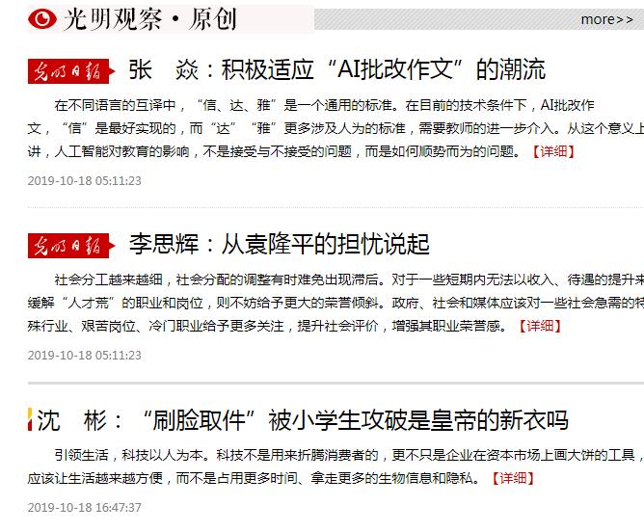

Slide 105
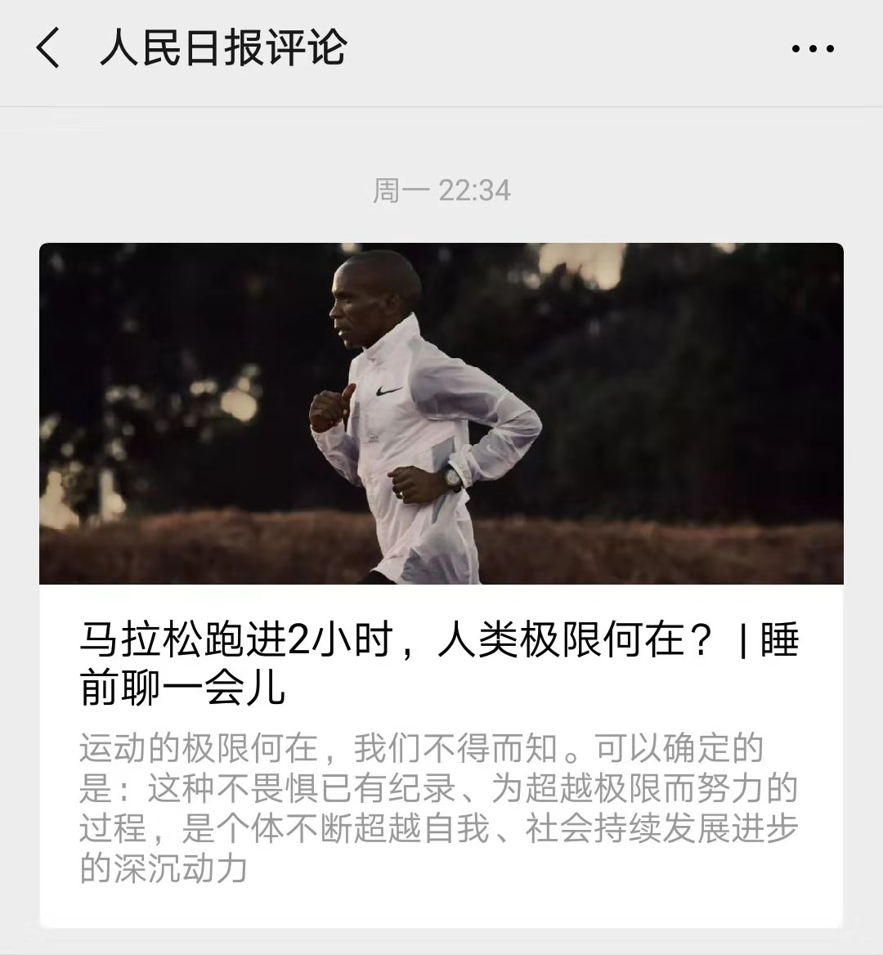

Slide 106


Slide 107
【课后任务】

Slide 108
【写作变式训练】
1.把“于敏”改为“南仁东”，把“王继才”改为“魏德友”，写一与上文类似的文段。
2.如果把这一段改用在以“爱国·报国”为主题、面对同学的演讲稿中，你会如何行文？
3.你的好友小杜认为，国家勋章、国家荣誉获得者离学生太远，难以学习。请你把这一段改用在写给他的一封信中，你会如何行文？
4.校刊“爱国·报国”栏目向你征稿，要求推介国家勋章获得者于敏与国家荣誉获得者王继才的事迹，并加百字点评，号召同学向他们学习。你会如何行文？
5. 请你代表班上“学时代楷模，筑梦家国”学习小组给“于敏”或“王继才”的家人写一份祝贺信，并表达自己对英雄的仰慕之情。

Slide 109
1.把“于敏”改为“南仁东”，把“王继才”改为“魏德友”，写一与上文类似的文段。
【魏德友】新疆生产建设兵团第九师161团退休职工。53年来，他始终不忘初心，坚持为国戍边的信念，与妻子一起驻守在夏季蚊虫肆虐、冬季风雪埋人的无人区，过着“家住路尽头，屋在国界旁，种地是站岗，放牧为巡边”的生活，书写了“西陲戍边半世纪，我伴寂寞守繁华”的壮丽篇章。50多年来，魏德友夫妇在辖区西巴里坤、萨尔布拉克、额敏河南畔，构筑了长达20公里的移动“界碑”，义务巡边近20万公里，劝返和制止临界人员千余人次，堵截临界牲畜万余只。不忘初心，为国戍边，是这位古稀老人一生的坚守。

Slide 110
2.如果把这一段改用在以“爱国·报国”为主题、面对同学的演讲稿中，你会如何行文？
赤心爱国，至诚报国。科学家于敏，默默无闻28年，舍小家为大家，为国防安全构筑起坚强的核武护盾。在开山岛守卫32年的王继才，坚持每天升国旗，把守岛职责履行到生命最后一刻。“位卑未敢忘忧国”的担当，“苟利国家生死以”的忠贞，无不装点着民族复兴的星辰大海。习近平总书记强调：“中国社会发展，中华民族振兴，中国人民幸福，必须依靠自己的英勇奋斗来实现，没有人会恩赐给我们一个光明的中国。”每个人是护盾，祖国就是钢铁长城；每个人是浪花，祖国就是奔腾江河。

Slide 111
2.如果把这一段改用在以“爱国·报国”为主题、面对同学的演讲稿中，你会如何行文？
【示例】诸位同学，以赤子之心爱国，以至诚之情报国，是每一位爱国者应有的精神。被授予“国家勋章”的科学家于敏，默默无闻28年，舍小家为大家，为国防安全构筑起坚强的核武护盾；被授予“人民楷模”的守岛英雄王继才，在开山岛守卫32年，坚持每天升国旗，把守岛职责履行到生命最后一刻。他们身上充分彰显了“位卑未敢忘忧国”的担当、“苟利国家生死以”的忠贞，这样的爱国精神无不装点着民族复兴的星辰大海，他们的事迹深深打动我，震撼我。记得习近平主席曾说：“中国社会发展，中华民族振兴，中国人民幸福，必须依靠自己的英勇奋斗来实现，没有人会恩赐给我们一个光明的中国。”同学们，如果说我们每个人是护盾，那么祖国就是钢铁长城；如果我们每个人是浪花，那么祖国就是奔腾江河。让我们以这些国家英雄为榜样，心向往之，奋斗拼搏，在最好的年龄，赤心爱国，至诚报国，谱写新时代的青春之歌！（368字）

Slide 112
【主体段】
赤心爱国，至诚报国。科学家于敏，默默无闻28年，舍小家为大家，为国防安全构筑起坚强的核武护盾。在开山岛守卫32年的王继才，坚持每天升国旗，把守岛职责履行到生命最后一刻。“位卑未敢忘忧国”的担当，“苟利国家生死以”的忠贞，无不装点着民族复兴的星辰大海。习近平总书记强调：“中国社会发展，中华民族振兴，中国人民幸福，必须依靠自己的英勇奋斗来实现，没有人会恩赐给我们一个光明的中国。”每个人是护盾，祖国就是钢铁长城；每个人是浪花，祖国就是奔腾江河。（219字）

Slide 113
由段生篇·五段文
【主体段】
起段+【主体段】
起段+【主体段】+合段
起段+承起段+【主体段】+合段
起段+承起段+【主体段】+启合段+合段

Slide 114
【起段】
（1）填补我国原子核理论空白的于敏，深藏功名、埋首奉献的张富清，创建超级杂交稻技术体系的袁隆平，推动老区经济建设和脱贫攻坚的申纪兰……国庆前夕，8名“共和国勋章”、28名国家荣誉称号获得者受到党和政府的表彰，在社会上兴起一股见贤思齐、崇德向善、争做先锋的热潮。
（2）赤心爱国，至诚报国，是他们一生执着的追求。科学家于敏，默默无闻28年，舍小家为大家，为国防安全构筑起坚强的核武护盾。在开山岛守卫32年的王继才，坚持每天升国旗，把守岛职责履行到生命最后一刻。“位卑未敢忘忧国”的担当，“苟利国家生死以”的忠贞，无不装点着民族复兴的星辰大海。习近平总书记强调：“中国社会发展，中华民族振兴，中国人民幸福，必须依靠自己的英勇奋斗来实现，没有人会恩赐给我们一个光明的中国。”每个人是护盾，祖国就是钢铁长城；每个人是浪花，祖国就是奔腾江河。

Slide 115
（2）赤心爱国，至诚报国，是他们一生执着的追求。科学家于敏，默默无闻28年，舍小家为大家，为国防安全构筑起坚强的核武护盾。在开山岛守卫32年的王继才，坚持每天升国旗，把守岛职责履行到生命最后一刻。“位卑未敢忘忧国”的担当，“苟利国家生死以”的忠贞，无不装点着民族复兴的星辰大海。习近平总书记强调：“中国社会发展，中华民族振兴，中国人民幸福，必须依靠自己的英勇奋斗来实现，没有人会恩赐给我们一个光明的中国。”每个人是护盾，祖国就是钢铁长城；每个人是浪花，祖国就是奔腾江河。
【合段】
（3）新时代是奋斗者的时代，作为新时代的青年，报国之路、用武之地更加广阔，以国家楷模为榜样，学习他们爱国报国精神，激活内生动力，让个人奋斗与国家发展同频共振，把实现个人梦、家庭梦融入国家梦、民族梦之中，建功立业，成就无悔人生！

Slide 116
（1）填补我国原子核理论空白的于敏，深藏功名、埋首奉献的张富清，创建超级杂交稻技术体系的袁隆平，推动老区经济建设和脱贫攻坚的申纪兰……国庆前夕，8名“共和国勋章”、28名国家荣誉称号获得者受到党和政府的表彰，在社会上兴起一股见贤思齐、崇德向善、争做先锋的热潮。
（2）赤心爱国，至诚报国，是他们一生执着的追求。科学家于敏，默默无闻28年，舍小家为大家，为国防安全构筑起坚强的核武护盾。在开山岛守卫32年的王继才，坚持每天升国旗，把守岛职责履行到生命最后一刻。“位卑未敢忘忧国”的担当，“苟利国家生死以”的忠贞，无不装点着民族复兴的星辰大海。习近平总书记强调：“中国社会发展，中华民族振兴，中国人民幸福，必须依靠自己的英勇奋斗来实现，没有人会恩赐给我们一个光明的中国。”每个人是护盾，祖国就是钢铁长城；每个人是浪花，祖国就是奔腾江河。
（3）新时代是奋斗者的时代，作为新时代的青年，报国之路、用武之地更加广阔，以国家楷模为榜样，学习他们爱国报国精神，激活内生动力，让个人奋斗与国家发展同频共振，把实现个人梦、家庭梦融入国家梦、民族梦之中，建功立业，成就无悔人生！

Slide 117
（1）填补我国原子核理论空白的于敏，深藏功名、埋首奉献的张富清，创建超级杂交稻技术体系的袁隆平，推动老区经济建设和脱贫攻坚的申纪兰……国庆前夕，8名“共和国勋章”、28名国家荣誉称号获得者受到党和政府的表彰，在社会上兴起一股见贤思齐、崇德向善、争做先锋的热潮。
◆纵观荣誉获得者，虽然从事行业各不相同，但却有一个共同特征，即他们心中洋溢着对祖国的深沉大爱，生命里盛装着对人民的无限忠诚。从“两弹一星”、核潜艇等国之重器跃然于世，到杂交水稻、青蒿素等重大突破造福世人，从防沙治沙、脱贫攻坚，到巡边护边、为国戍海，正因为他们的无私付出、竭诚报国，我们的国防更加稳固有力，生活更加安定有序，经济社会发展更加欣欣向荣。这些功勋模范人物竭尽所能乃至穷尽毕生之力，为党、国家和人民的事业作出了不可磨灭的贡献。他们用爱国心报国志，建立了不朽功业！
（3）赤心爱国，至诚报国，是他们一生执着的追求。。科学家于敏，默默无闻28年，舍小家为大家，为国防安全构筑起坚强的核武护盾。在开山岛守卫32年的王继才，坚持每天升国旗，把守岛职责履行到生命最后一刻。“位卑未敢忘忧国”的担当，“苟利国家生死以”的忠贞，无不装点着民族复兴的星辰大海。习近平总书记强调：“中国社会发展，中华民族振兴，中国人民幸福，必须依靠自己的英勇奋斗来实现，没有人会恩赐给我们一个光明的中国。”每个人是护盾，祖国就是钢铁长城；每个人是浪花，祖国就是奔腾江河。

Slide 118
赤心爱国，至诚报国，是他们一生执着的追求。科学家于敏，默默无闻28年，舍小家为大家，为国防安全构筑起坚强的核武护盾。在开山岛守卫32年的王继才，坚持每天升国旗，把守岛职责履行到生命最后一刻。“位卑未敢忘忧国”的担当，“苟利国家生死以”的忠贞，无不装点着民族复兴的星辰大海。习近平总书记强调：“中国社会发展，中华民族振兴，中国人民幸福，必须依靠自己的英勇奋斗来实现，没有人会恩赐给我们一个光明的中国。”每个人是护盾，祖国就是钢铁长城；每个人是浪花，祖国就是奔腾江河。
◆国之楷模，颂之学之，掀起爱国报国热潮。作为国家最高荣誉，国家勋章和国家荣誉称号的颁授，不仅是对功勋模范人物本人突出功绩和精神风范的极大褒奖，同时也树起国家荣誉感的风向标，向全社会发出关心英雄、珍爱英雄、尊崇英雄的强烈信号。这些功勋模范人物，既是国家栋梁、社会先锋、行业翘楚，也是我们身边的可爱可敬、可亲可感的榜样典型。隆重进行国家功勋荣誉表彰活动，耸立爱国主义和家国情怀的精神灯塔，必将有助于推动形成爱国奋斗的蔚然风尚，汇聚以爱国报国为荣的时代潮流。
习主席说：“只有把人生理想融入到国家与民族的事业中，才能最终成就一番事业。”新时代是奋斗者的时代，作为新时代的青年，报国之路、用武之地更加广阔，以国家楷模为榜样，学习他们爱国报国精神，激活内生动力，让个人奋斗与国家发展同频共振，把实现个人梦、家庭梦融入国家梦、民族梦之中，建功立业，成就无悔人生！

Slide 119
填补我国原子核理论空白的于敏，深藏功名、埋首奉献的张富清，创建超级杂交稻技术体系的袁隆平，推动老区经济建设和脱贫攻坚的申纪兰……国庆前夕，8名“共和国勋章”、28名国家荣誉称号获得者受到党和政府的表彰，在社会上兴起一股见贤思齐、崇德向善、争做先锋的热潮。
纵观荣誉获得者，虽然从事行业各不相同，但却有一个共同特征，即他们心中洋溢着对祖国的深沉大爱，生命里盛装着对人民的无限忠诚。从“两弹一星”、核潜艇等国之重器跃然于世，到杂交水稻、青蒿素等重大突破造福世人，从防沙治沙、脱贫攻坚，到巡边护边、为国戍海，正因为他们的无私付出、竭诚报国，我们的国防更加稳固有力，生活更加安定有序，经济社会发展更加欣欣向荣。这些功勋模范人物竭尽所能乃至穷尽毕生之力，为党、国家和人民的事业作出了不可磨灭的贡献。他们用爱国心报国志，建立了不朽功业！
赤心爱国，至诚报国，是他们一生执着的追求。科学家于敏，默默无闻28年，舍小家为大家，为国防安全构筑起坚强的核武护盾。在开山岛守卫32年的王继才，坚持每天升国旗，把守岛职责履行到生命最后一刻。“位卑未敢忘忧国”的担当，“苟利国家生死以”的忠贞，无不装点着民族复兴的星辰大海。习近平总书记强调：“中国社会发展，中华民族振兴，中国人民幸福，必须依靠自己的英勇奋斗来实现，没有人会恩赐给我们一个光明的中国。”每个人是护盾，祖国就是钢铁长城；每个人是浪花，祖国就是奔腾江河。
国之楷模，颂之学之，掀起爱国报国热潮。作为国家最高荣誉，国家勋章和国家荣誉称号的颁授，不仅是对功勋模范人物本人突出功绩和精神风范的极大褒奖，同时也树起国家荣誉感的风向标，向全社会发出关心英雄、珍爱英雄、尊崇英雄的强烈信号。这些功勋模范人物，既是国家栋梁、社会先锋、行业翘楚，也是我们身边的可爱可敬、可亲可感的榜样典型。隆重进行国家功勋荣誉表彰活动，耸立爱国主义和家国情怀的精神灯塔，必将有助于推动形成爱国奋斗的蔚然风尚，汇聚以爱国报国为荣的时代潮流。
习主席说：“只有把人生理想融入到国家与民族的事业中，才能最终成就一番事业。”新时代是奋斗者的时代，作为新时代的青年，报国之路、用武之地更加广阔，以国家楷模为榜样，学习他们爱国报国精神，激活内生动力，让个人奋斗与国家发展同频共振，把实现个人梦、家庭梦融入国家梦、民族梦之中，建功立业，成就无悔人生！

